Slide 1

வாரம்தோறும் நாயன்மார்கள் வரலாறு
07
இயற்பகை நாயனார்

Slide 2

அவதாரத் தலம் | காவேரிப்பூம்பட்டினம் (புகார்)
முத்தி திருநாள் | உத்திரம்
முத்தி மாதம் | மார்கழி
முத்தி தலம் | திருச்சாய்க்காடு
வழிபாடு | அடியார்

Slide 3
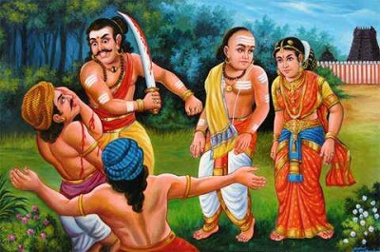

Slide 4
தொகை
இல்லையே என்னாத இயற்பகைக்கும் அடியேன்
திருமுறை 7-39-1

Slide 5
வகை
செய்தவர் வேண்டியது யாதும் கொடுப்பச்
சிவன் தவனாய்க் கைதவம் பேசிநின் காதலியைத்
தருக என்றலுமே மைதிகழ் கண்ணியை
ஈந்தவன் வாய்ந்த பெரும் புகழ் வந்து எய்திய
காவிரிப் பூம்பட்டினத்துள் இயற்பகையே
திருமுறை 11-33-4

Slide 6
விரி
சென்றவர் முனியைக் காணார் சேயிழை
தன்னைக் கண்டார் பொன்திகழ் குன்று
வெள்ளிப் பொருப்பின்மேல் பொலிந்த
தென்னத் தன்றுணை உடனே
வானில் தலைவனை விடைமேற்
கண்டார்நின்றிலர் தொழுது வீழ்ந்தார்
நிலத்தினின் எழுந்தார் நேர்ந்தார்.
திருமுறை 12-3-31

Slide 7
குறிப்பு
இயற்பகையார் காவிரிப் பூம்பட்டினத்தில்
அவதரித்தவர்.
சிவபெருமானின் அடியவர்கள் எவர் வரினும்
அவர்களுக்கு இல்லை என்னாது குறைவர
கொடுத்து மகிழ்ந்தவர்.

Slide 8
குறிப்பு
சிவபெருமானின் அடியவர்க்கு ஒரு சிறிதும்
வருந்தாது தன் காதல் மனைவியை
கொடுத்ததால், தம் மனைவியுடன்
சிவபெருமானைத் தொழுது அவர் அருகில்
வாழ்ந்திருக்கும் பெருமையைப் பெற்றார்.

Slide 9
நாம் செய்ய வேண்டியது
இல்லறத்தில் இருப்பவர்கள் தம் மனைவி, குழந்தைகளுடன் வாரம் ஒரு முறையாவது கோயிலுக்கு வந்து இறைவரை வழிபட வேண்டும்.
ஏழை அடியார்களுக்குத் தம்மால் இயன்ற உதவிகளைச் செய்ய வேண்டும்.

Slide 10
வழங்குபவர்
சிவத்திரு ராமகிருஷ்ண ஓதுவார்

Slide 11
தேவார வகுப்பு
ஞாயிறு தோறும் ஆலயத்தில் காலை 8.30 மணிக்கு திருமுறை வழிபாடு மற்றும் தேவார வகுப்புகள் நடத்தப்படுகின்றன

Slide 12

திருச்சிற்றம்பலம்

